Slide 2
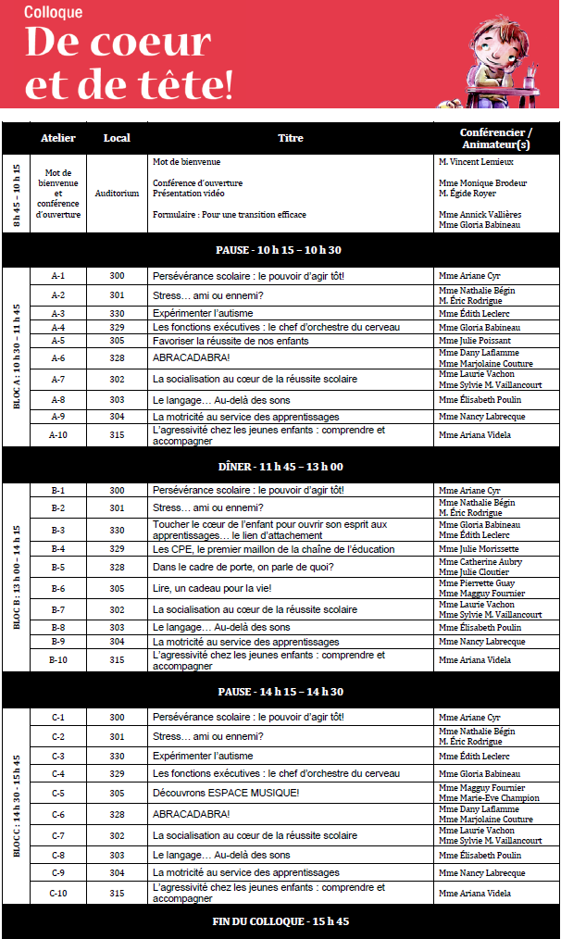

Slide 3
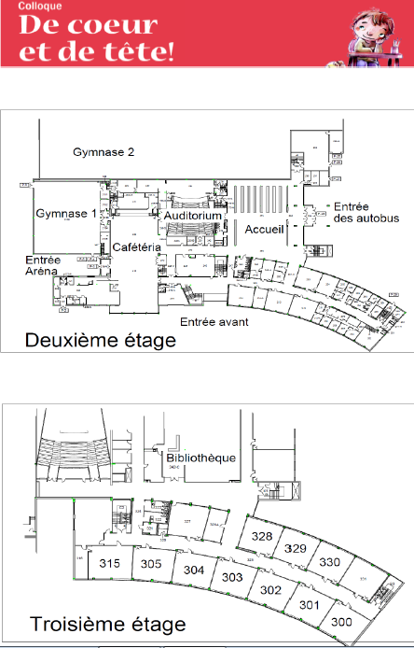

Slide 4
DE CŒUR ET DE TÊTE
PRIORITÉ AUX 0-5 ANS
RÉUSSITE ÉDUCATIVE : EN C^{H}ŒUR POUR NOS ENFANTS
Monique Brodeur Doyenne
Commission scolaire
de la Beauce-Etchemin
Saint-Joseph
vendredi 21 octobre 2016

Slide 5
EN C^{H}ŒUR POUR NOS ENFANTS
Bonjour et merci pour l’invitation !
Qui sont parmi vous :
Parents ?
Gens des organismes communautaires ?
Gens du milieu de la santé ?
Gens du milieu de l’éducation ?
Éducateurs ?
Enseignants ?
Professionnels autres ?
Directions d’école ?
Gestionnaires de la commission scolaire ?
Autres ?

Slide 6
EN C^{H}ŒUR POUR NOS ENFANTS
Pour nous mettre dans l’ambiance, un jeune qui nous dit :
Ensemble,
On est capable,
On y va !
http://ici.radio-canada.ca/audio-video/media-7544979/yannick-nezet-seguin-en-4e-annee

Slide 7
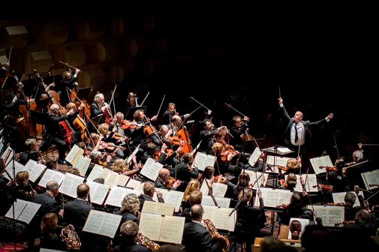
EN C^{H}ŒUR POUR NOS ENFANTS
Yannick Nézet-Séguin, chef d'orchestre
Philadelphie, Rotterdam, Montréal, New York, Philadelphie, Berlin, Vienne, Munich, Londres, Édimbourg, Lucerne, Salzbourg…

Slide 8
EN C^{H}ŒUR POUR NOS ENFANTS
Pourquoi agir dès la naissance ?
Pourquoi parler de recherche ?
Pourquoi s’intéresser à la lecture ?

Slide 9
Pourquoi agir dès la naissance ?
« L'éducation est un important instrument de développement des personnes et des sociétés.
Elle devrait servir à favoriser la paix, la justice, la compréhension, la tolérance et l'égalité au profit des générations présentes et futures ».
(UNESCO, 1997)

Slide 10
Pourquoi agir dès la naissance ?
Il importe d’agir tôt car « l’enfance est une étape décisive, mais extrêmement brève » …
(UNICEF, 2016, p. 40)

Slide 11
Pourquoi agir dès la naissance ?
Tous les enfants ont les trois mêmes besoins fondamentaux :
Évoluer dans un environnement qui leur permet d’être en sécurité et de préserver leur santé ;
Interagir avec les autres, développer un sentiment de confiance par le biais d’interactions bienveillantes et chaleureuses, être soutenus dans les défis que posent les relations avec les autres;
Développer leur goût d’apprendre, leur langage, vivre des activités qui soutiennent et stimulent leurs apprentissages.
(Harms, 2010)

Slide 12
Pourquoi agir dès la naissance ?
Des ressources pour répondre aux besoins des enfants :
Familles et communauté
Services de garde éducatifs à l’enfance 0 à 5 ans (centres de la petite enfance, garderies et milieux familiaux)
Passe-Partout
Écoles : maternelles 4 ans et 5 ans
Naître et grandir : http://naitreetgrandir.com/fr/
Observatoire des touts petits : http://tout-petits.org/
…

Slide 13
Pourquoi parler de recherche ?
Afin d’offrir à chaque enfant la meilleure éducation possible et d’assumer notre responsabilité intergénérationnelle en éducation, il est essentiel de prendre en compte les connaissances issues de la recherche.
(Inspiré de David Suzuki, 2015)

Slide 14
Pourquoi parler de recherche ?
Recherche : mode particulier d'acquisition de connaissances utilisant des moyens structurés et systématiques pour recueillir des données, c'est-à-dire des méthodes, en vue de mieux comprendre ou expliquer un phénomène.
http://www.uqtr.ca/metho-lcs/html/recherche.html
La recherche permet, de façon évolutive, de mieux connaître, comprendre et agir.

Slide 15
Pourquoi parler de recherche ?
Pratiques favorables à la réussite éducative
« Une bonne pratique [est une pratique qui a] fait ses preuves et permis d’obtenir de bons résultats, et qui est dès lors recommandée comme modèle. C’est une expérience réussie, testée et validée, au sens large, répétée, qui mérite d’être partagée afin qu’un plus grand nombre de personnes se l’approprient. »
http://www.fao.org.proxy.bibliotheques.uqam.ca:2048/capacity-development/fr/
Or, c’est un défi de trouver ces pratiques en éducation, d’où la nécessité de créer un Institut national d’excellence en éducation.
(Brodeur et al., 2016)

Slide 16
Pourquoi s’intéresser à la lecture ?
La capacité à lire est déterminante pour :
la réussite scolaire,
la réussite éducative,
et la participation citoyenne.

Slide 17
Pourquoi s’intéresser à la lecture ?
L’un des défis importants à relever pour le milieu scolaire est de faire en sorte que chaque élève sache lire à 7 ans, afin de pouvoir lire pour apprendre et, ainsi, prévenir l’analphabétisme.
Selon la dernière étude de l'L’analphabétisme au Québec est passé entre 2003 et 2013, de 49% à 53%, comparé à 42% à 49% au Canada (OCDE, 2013).
Les coûts de l’analphabétisme sont élevés, sur les plans personnels et sociétaux.
On ne devient pas analphabète spontanément à 16 ans… (Brodeur, Perreault, Ouellet et Desrochers, 2011).

Slide 18
Pourquoi s’intéresser à la lecture ?
L’état des connaissances issues de la recherche sur l’apprentissage de la lecture révèle qu’il est essentiel de favoriser l’apprentissage des éléments suivants :
Vocabulaire
Conscience phonologique
Principe alphabétique (connaissance des lettres et correspondances graphèmes-phonèmes)
Fluidité
Compréhension
Le tout, en soutenant la motivation des enfants, et en combinant des activités initiées par les enfants et des activités proposées par l’adulte (Barnett, 2011).

Slide 19
Pourquoi s’intéresser à la lecture ?
À l’école, dès la maternelle, il importe d’adopter une approche d’enseignement équilibrée.
Cette approche implique un enseignement explicite, systématique et en profondeur des différentes habiletés requises en lecture et en écriture dans un environnement de classe où il y a davantage de lecture de textes authentiques, incluant les textes informatifs, et davantage de composition de textes par les élèves (Pressley et Allington, 2014).
Il s’agit donc d’une approche qui combine des activités centrées sur le sens et d’autres, centrées sur des habiletés déterminantes pour la réussite des premiers apprentissages en lecture et en l’écriture.

Slide 20
Pourquoi s’intéresser à la lecture ?
Des ressources développées sur la base des connaissances issues de la recherche, distribuées à des fins non lucratives, pour les milieux de pratique.

Slide 21
Pourquoi s’intéresser à la lecture ?
La forêt de l’alphabet
La forêt de l’alphabet est un programme de prévention des difficultés d’apprentissage de la lecture, animé par l’enseignante, visant à favoriser la réussite des premiers apprentissages en littératie. Il s’adresse aux enfants de la maternelle 5 ans. Présenté sous forme d’activités ludiques, il s’inscrit en complémentarité avec les activités habituelles de la maternelle.
http://www.cpeq.net/offre/programmes/foret-de-lalphabet/
http://www.journaldequebec.com/2016/10/07/la-lutte-a-lanalphabetisme-des-la-maternelle
Il est complété par un volet orthopédagogique:
Le sentier de l’alphabet
http://www.cpeq.net/offre/programmes/sentier-de-lalphabet/

Slide 22
Pourquoi s’intéresser à la lecture ?
ABRACADABRA
La version originale d’ABRACADABRA, en anglais, a été développée par le Centre d’études sur l’apprentissage et la performance (CEAP), sous la direction du Professeur Phil Abrami de l’Université Concordia.
La version en français d’ABRACADABRA a été réalisée par une équipe de l’UQAM et de l’Université Concordia, ainsi que de nombreux partenaires ministériels, scolaires et communautaires, dont la CSBE : Normand Lessard, Gemma Simard, Dany Laflamme et Vincent Lemieux.

Slide 23
Pourquoi s’intéresser à la lecture ?
ABRACADABRA est une ressource en ligne et gratuite, conçue en fonction des connaissances issues de la recherche, démontrée efficace dans le cadre de plusieurs études rigoureuses, et dont l’excellence a été reconnue sur le plan international.
ABRACADABRA offre aux enfants de la maternelle à la 2e année du primaire, des livres et des activités virtuelles interactives, les soutenant dans leurs premiers apprentissages en lecture, par un étayage individualisé et ludique.
ABRACADABRA fournit enfin à leurs parents et à leurs enseignants, des informations de pointe sur les modalités gagnantes pour favoriser ces apprentissages.
ABRACADABRA peut être utilisé pour le français langue 1re, mais aussi pour le français langue seconde ou tierce et ce, à la grandeur du Québec, mais aussi, du Canada et du monde.

Slide 24
Pourquoi s’intéresser à la lecture ?
ABRACADABRA en français comporte trois zones :
La Zone Parent : http://grover.concordia.ca/resources/abra/parent/fr/
La Zone Élève : http://petitabra.concordia.ca
La Zone Enseignant : http://grover.concordia.ca/resources/abra/teacher/fr/
ABRACADABRA en anglais est accessible à : http://www.concordia.ca/ltk
Pour des renseignements d’ordre général sur le développement d'ABRACADABRA :http://www.ctreq.qc.ca/realisation/abracadabra/
Pour des informations additionnelles : atelier de Dany Laflamme

Slide 25
Conclusion
L'éducation constitue l'enjeu premier pour le futur d’une société.
En 2016, grâce aux progrès scientifiques , il est possible d’accroître la réussite éducative de façon significative, par des interventions préventives appuyées par la recherche dès le préscolaire et tout au long de la vie.
Cela nécessite toutefois la concertation des différents acteurs : un défi de taille qui peut être relevé par une communauté éducative déterminée, engagée et solidaire.
Ensemble
On est capable
On y va !

Slide 26
Références
Barnett, W. S. (2011). Effectiveness of early educational intervention. Science, 333, 975-978.
Brodeur, M., Gagné, A., Gascon, H., Janosz, M., Lafortune, F., Maltais, M., Prud’homme, J., St-Pierre, M., Striganuk, S. et Umbriaco, M. (2016b). Projet de création d’un Institut national en éducation. Document de travail présenté à Monsieur Sébastien Proulx, Ministre de l'Éducation, du Loisir et du Sport.
Brodeur, M., Laplante, L., Dion, É., Godard, L., Gosselin, C., Mercier, J., Vanier, N., Campeau, M. È., Lapierre, M., Fournier, K. et Potvin, M. C. (2008). La forêt de l’alphabet, programme de prévention des difficultés d’apprentissage en lecture pour la maternelle. Programme de Niveau 1 dans le cadre du Modèle d’intervention multiniveaux. Guide pédagogique. Traduction et adaptation de l’Optimize Intervention Program. Montréal : Centre de Psycho-Éducation du Québec.
Harms, T. et al. (2010). Échelle d'évaluation : environnement des nourrissons et des tout-petits. Québec : Presses de l'Université du Québec.

Slide 27
Références
OCDE (2013). http://www.peicacda.ca/492/Rapport-pancanadien/Resultats-cles/index.html http://www.peicacda.ca/docs/PIAAC2013/Annex-D_new-tablesFR.pdf
Pressley, M. et Allington, R.L. (2014). Reading instruction that works. The case for balanced teaching. 4th Edition. New York: Guildord Press.
UNESCO (1997). Déclaration sur les responsabilités des générations présentes envers les générations futures. Organisation des Nations Unies pour l’éducation, la science et la culture. http://portal.unesco.org/fr/ev.php-URL_ID=13178&URL_DO=DO_TOPIC&URL_SECTION=201.html
UNICEF (2016). Bilan Innocenti 13 de l'UNICEF : L'équité pour les enfants http://www.unicef.ca/fr/bilan-innocenti-13-de-l%E2%80%99unicef-l%E2%80%99%C3%A9quit%C3%A9-pour-les-enfants

